Slide 1
ERAZMUS PROGRAM – UNIVERZITA PARDUBICE
Monika MondoČková
Michaela Šoková

Slide 2
ŠTÚDIJNÝ POBYT NA UNIVERZITE PARDUBICE
LETNÝ SEMESTER: 16.2. – 26.6.
VÝUČBOVÉ OBDOBIE: 5 týždňov
ODBORNÁ PRAX: 10 týždňov
SKÚŠKOVÉ OBDOBIE: 4 týždne

Slide 3
PREČO ÍSŤ NA ERAZMUS ?
Zažiješ nové veci,
Spoznáš nových ľudí, novú krajinu, kultúru a zvyky,
Naučíš sa samostatnosti,
Zažiješ veľa zábavy,
Navštíviš rôzne miesta,
A kopu ďalších vecí ... ☺

Slide 4
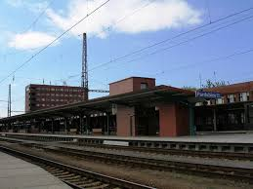
Hlavní nádraží - PARDUBICE

Slide 5
UNIVERZITA PARDUBICE
FAKULTA ZDRAVOTNICKYCH STUDII

Slide 6
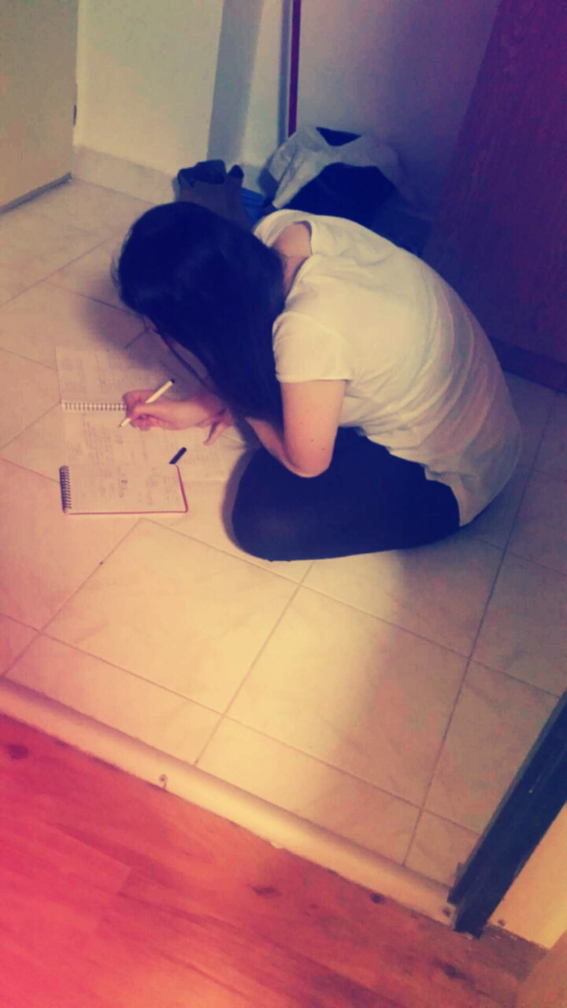
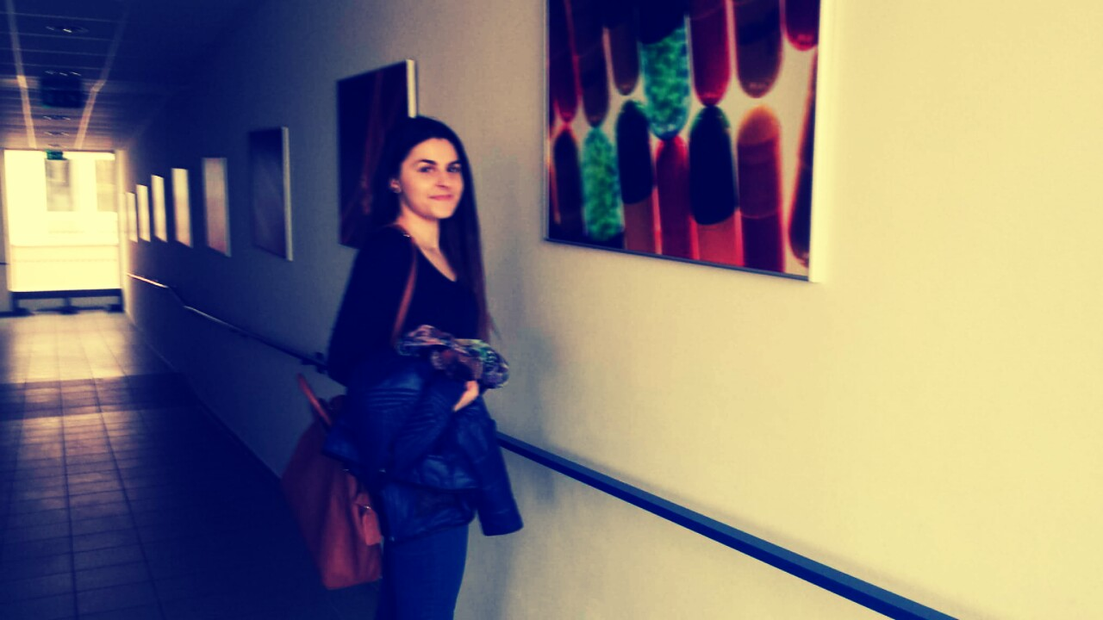

Slide 7
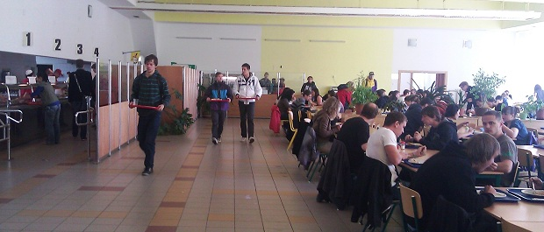
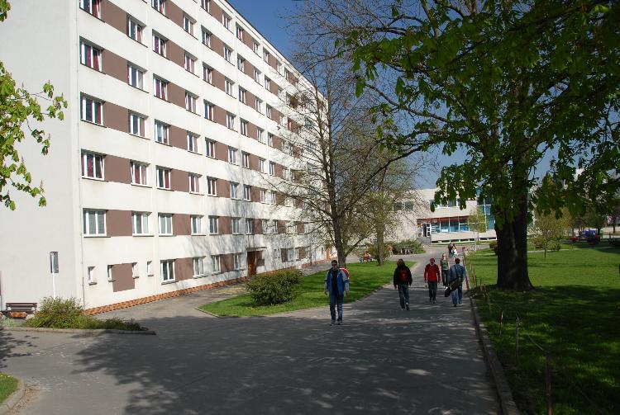
UNIVERZITNÉ KOLEJE A MENZA

Slide 8
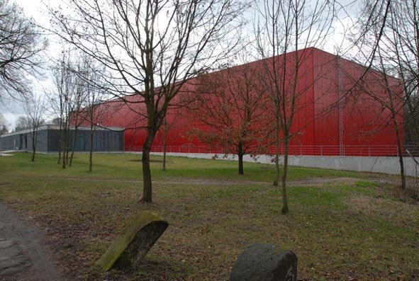
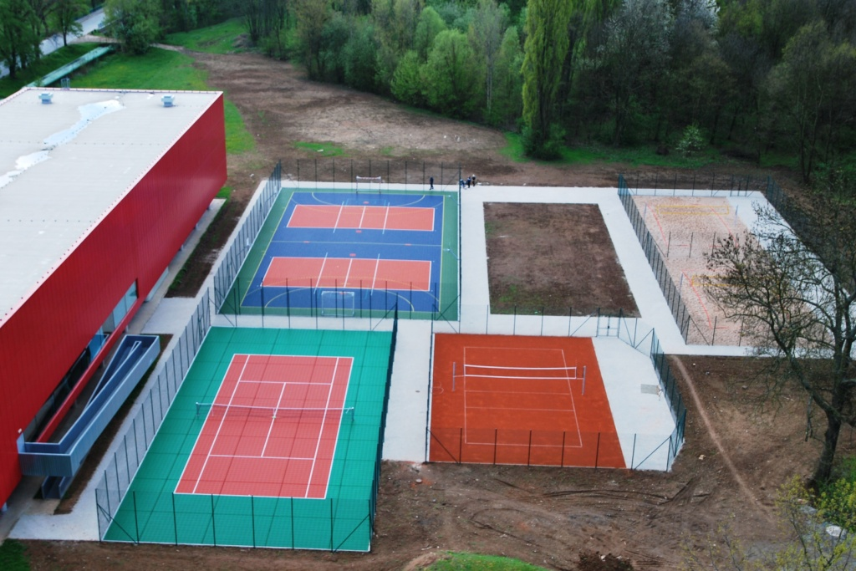
Súčasti Univerzity

Slide 9
PARDUBICKÁ KRAJSKÁ NEMOCNICA
10 týždňov prax
Ortopédia
Detská chirurgia – ambulancia
Domáca péče
Interná ambulancia

Slide 10
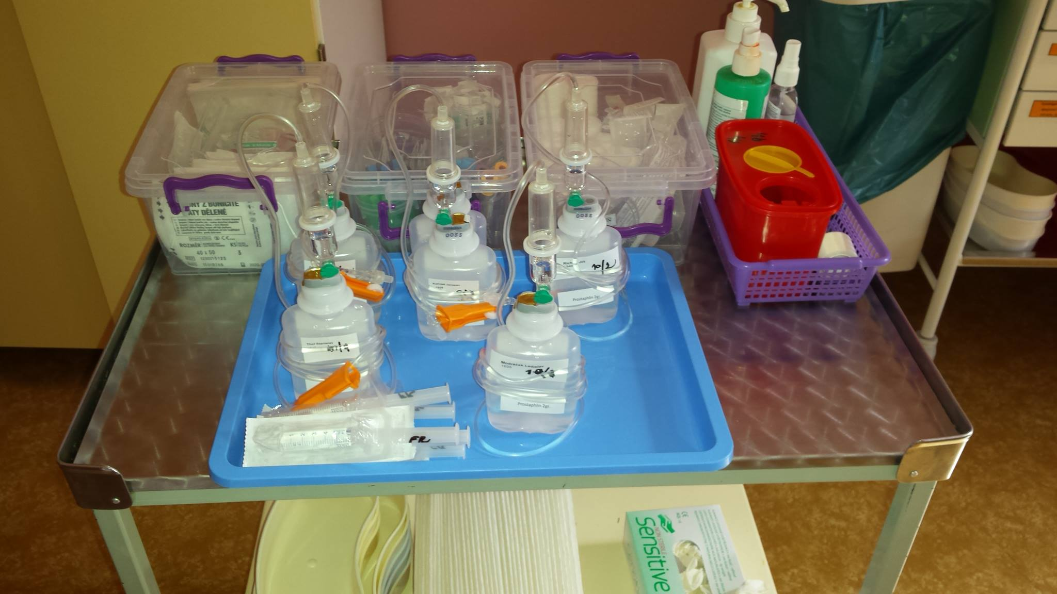
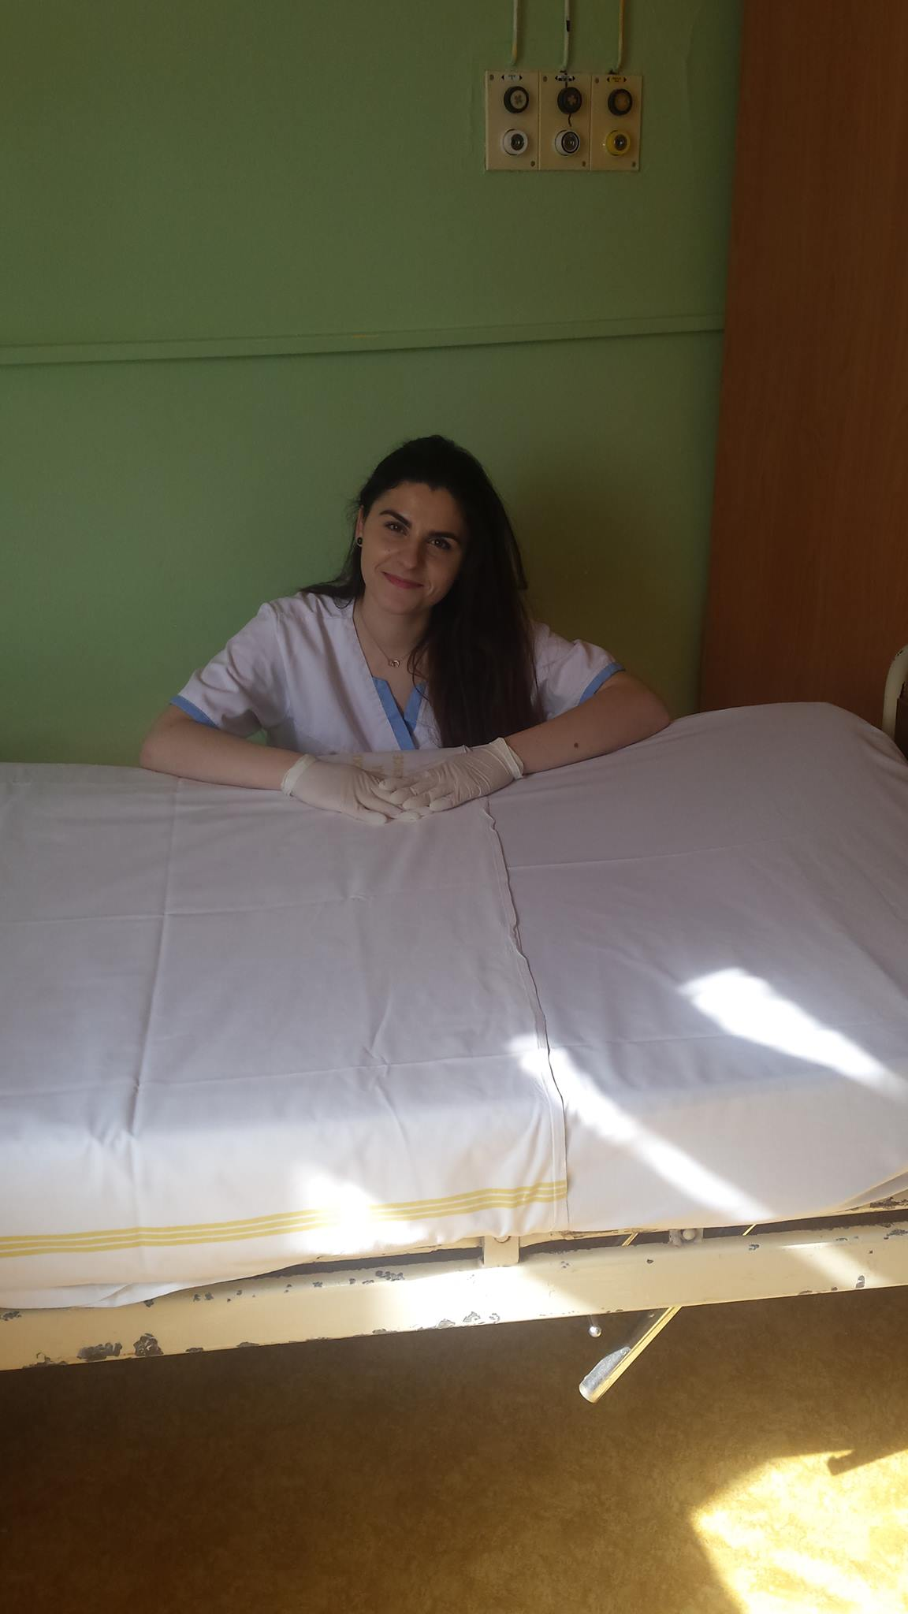

Slide 11
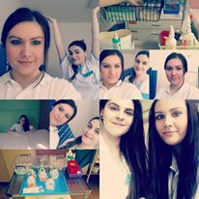

Slide 12
HOSPIC CHRUDIM

Slide 13
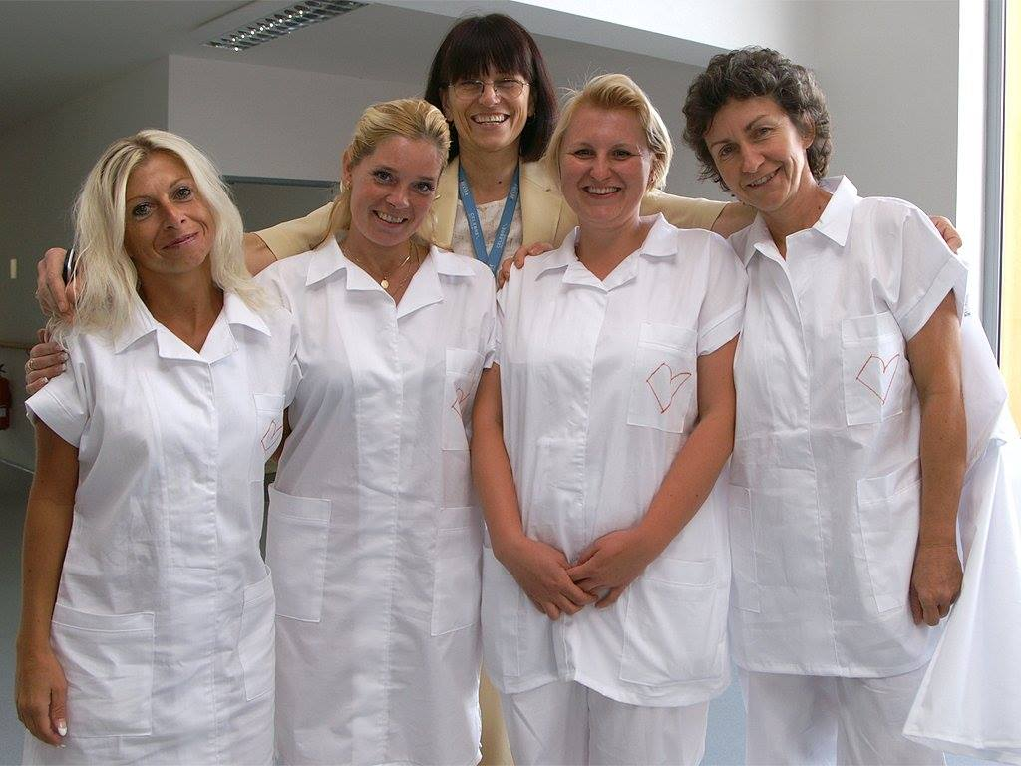
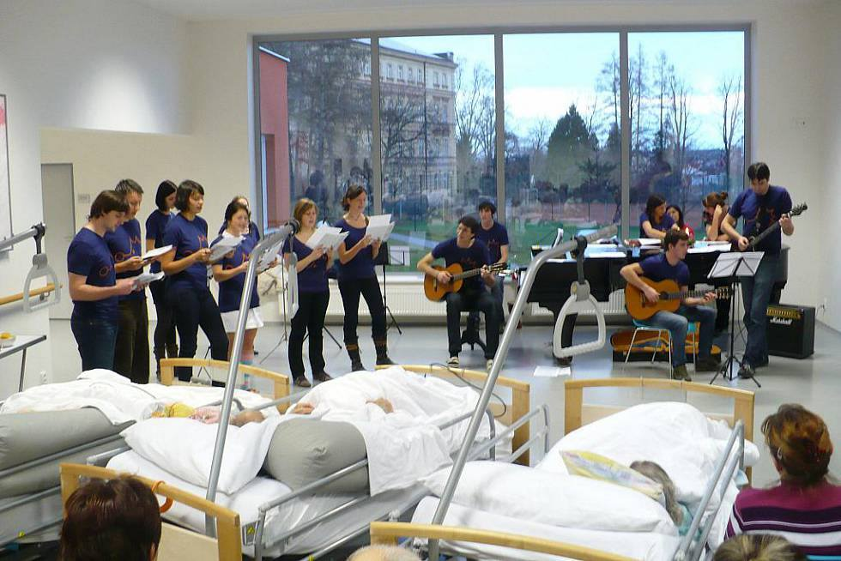
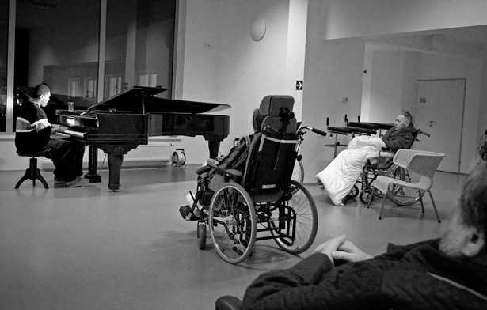

Slide 14
ERAZMUS PROGRAM
BUDDY SYSTÉM

Slide 15
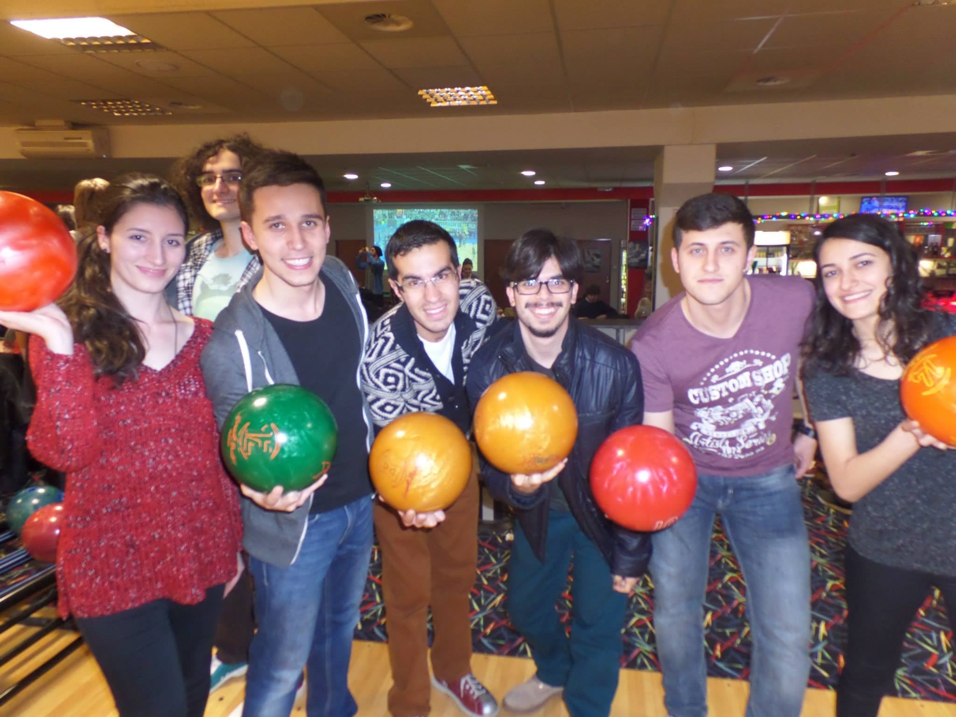
NOVÝ PRIATELIA

Slide 16
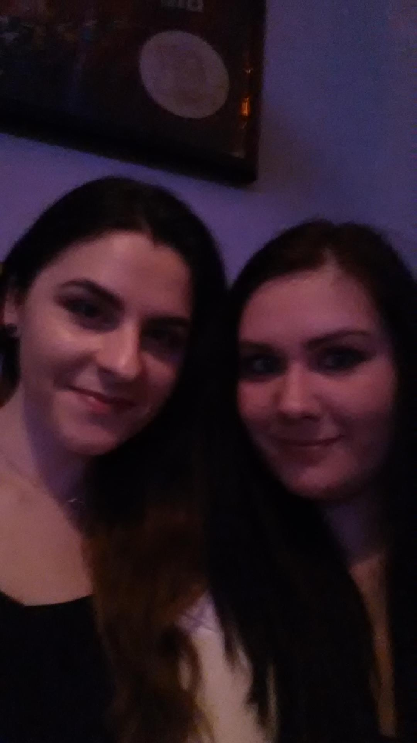
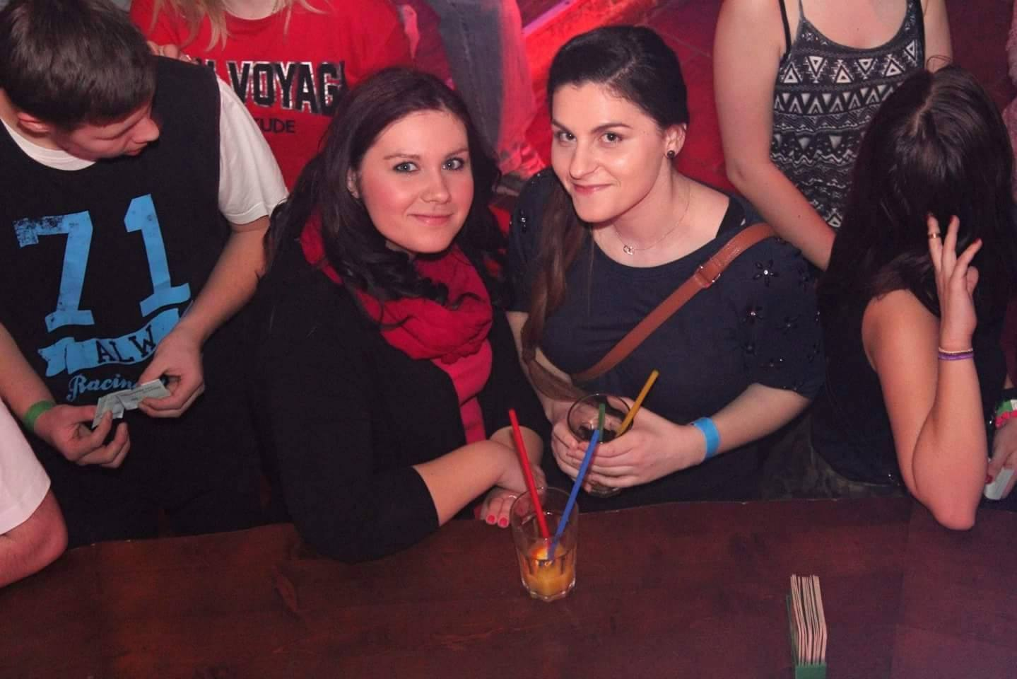

Slide 17
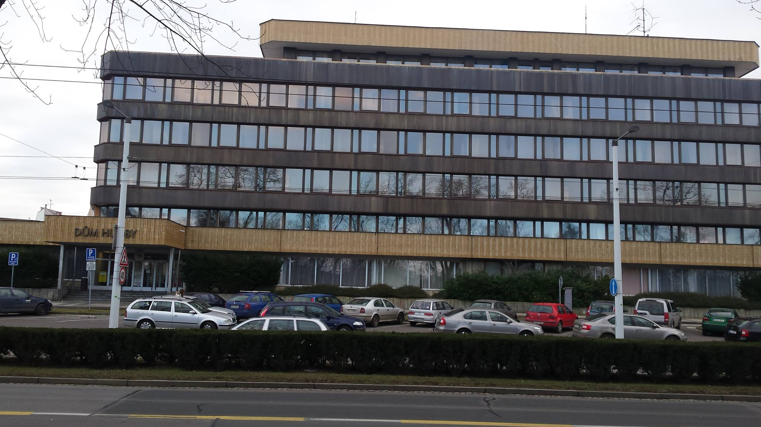
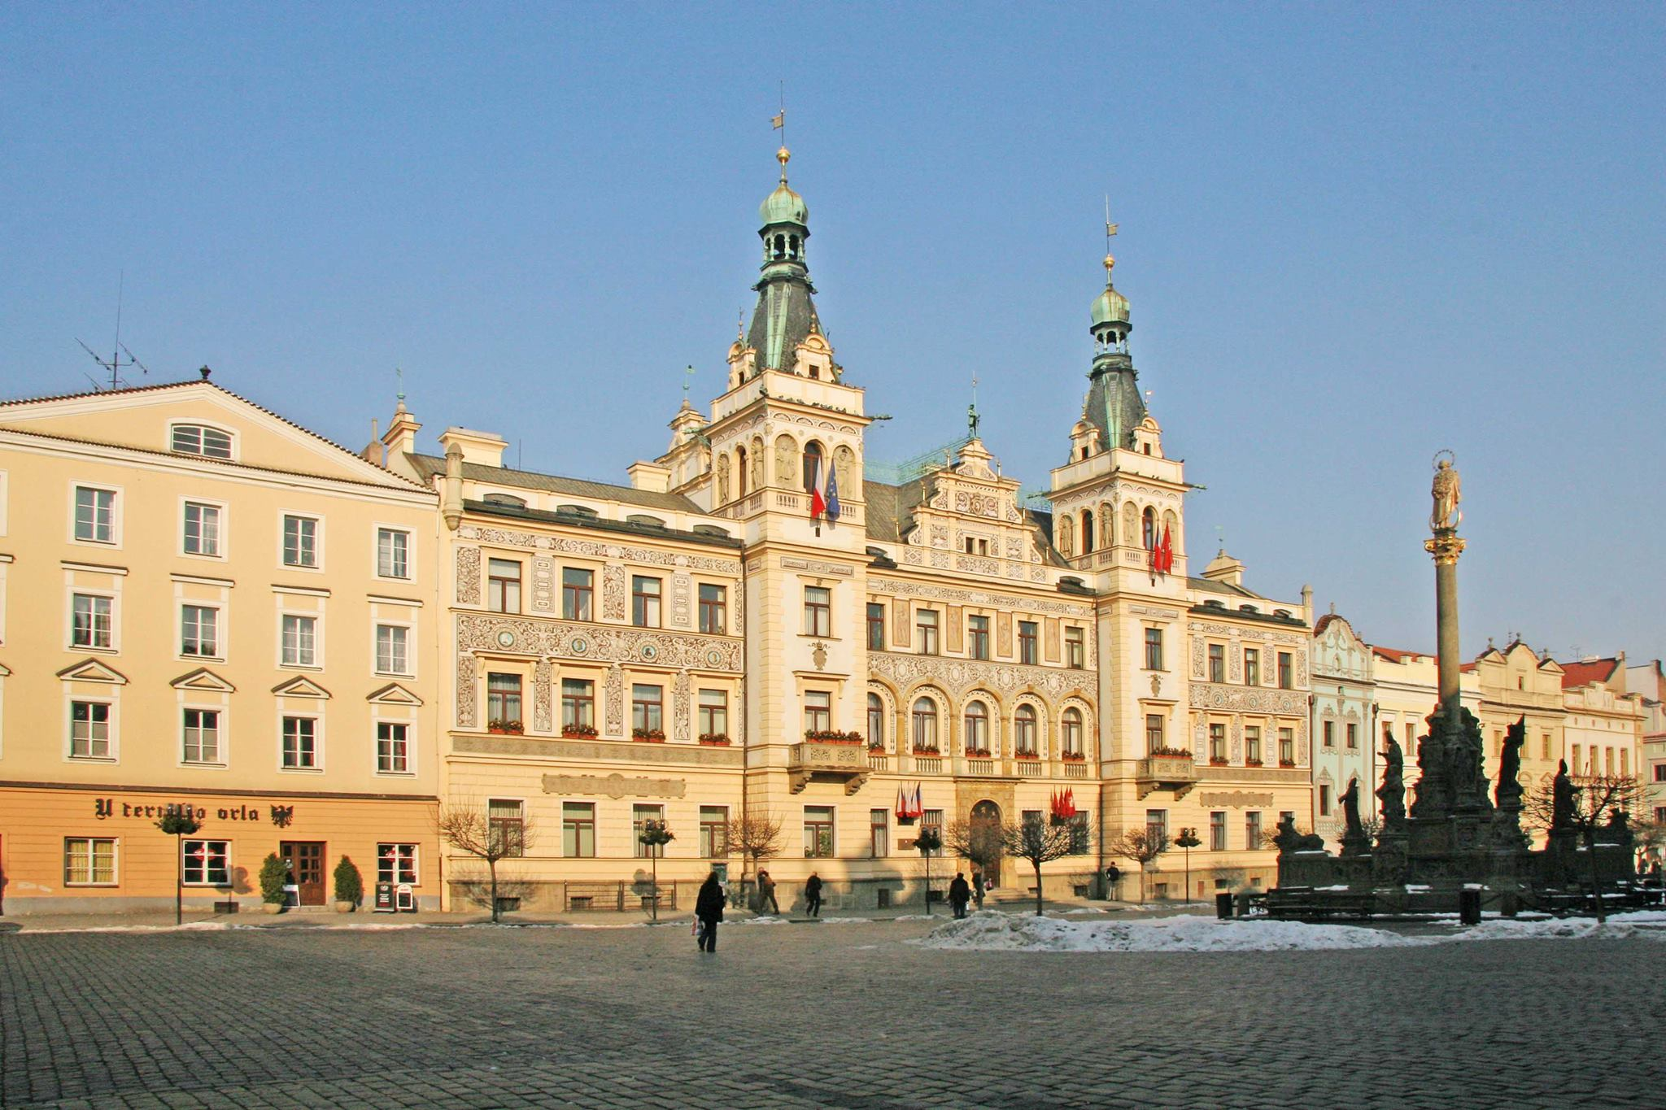
KRÁSNE MESTO

Slide 18
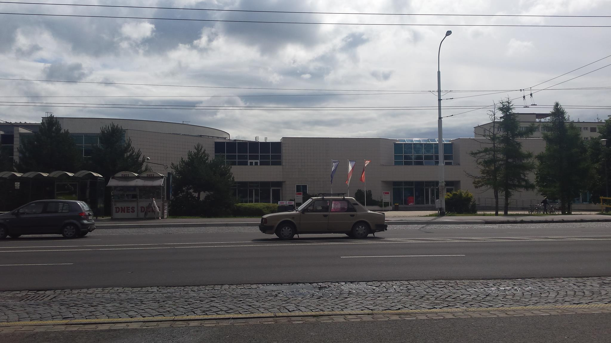

Slide 19
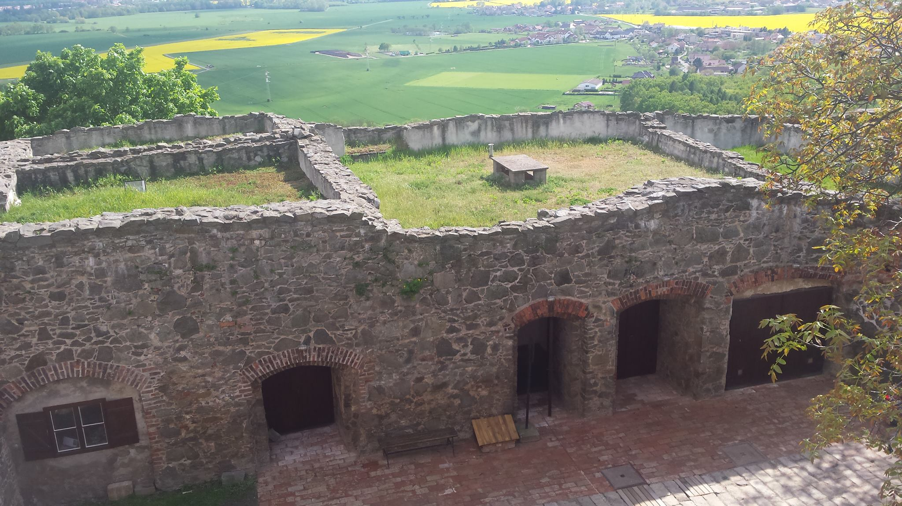
VÝLETY – KUNETICKÁ HORA

Slide 20
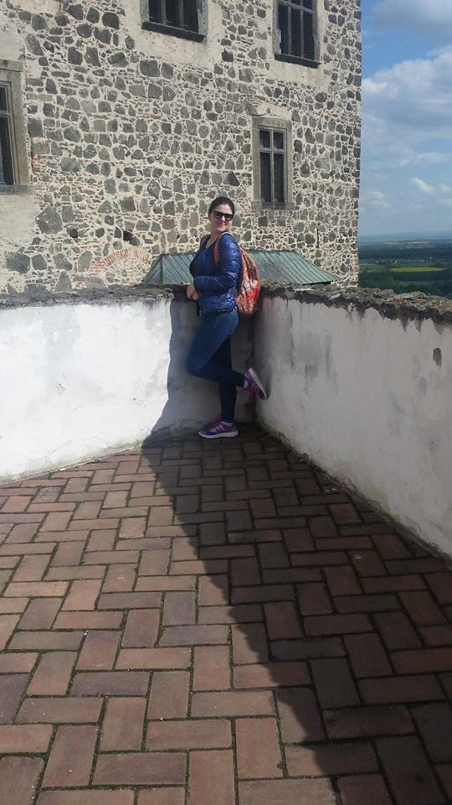
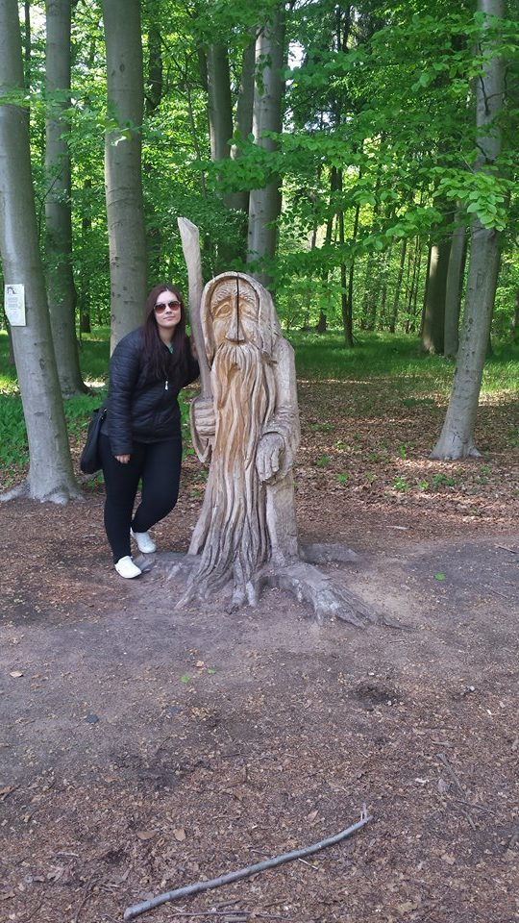

Slide 21
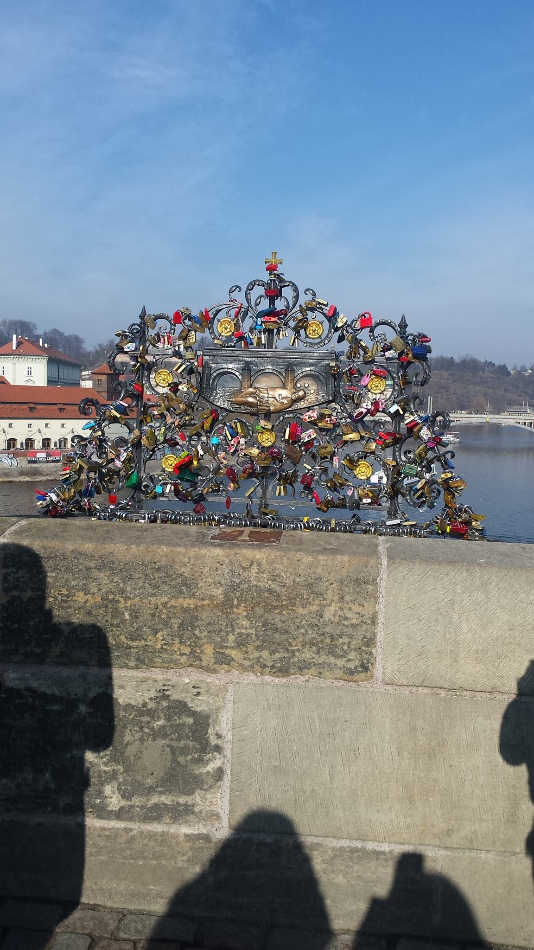
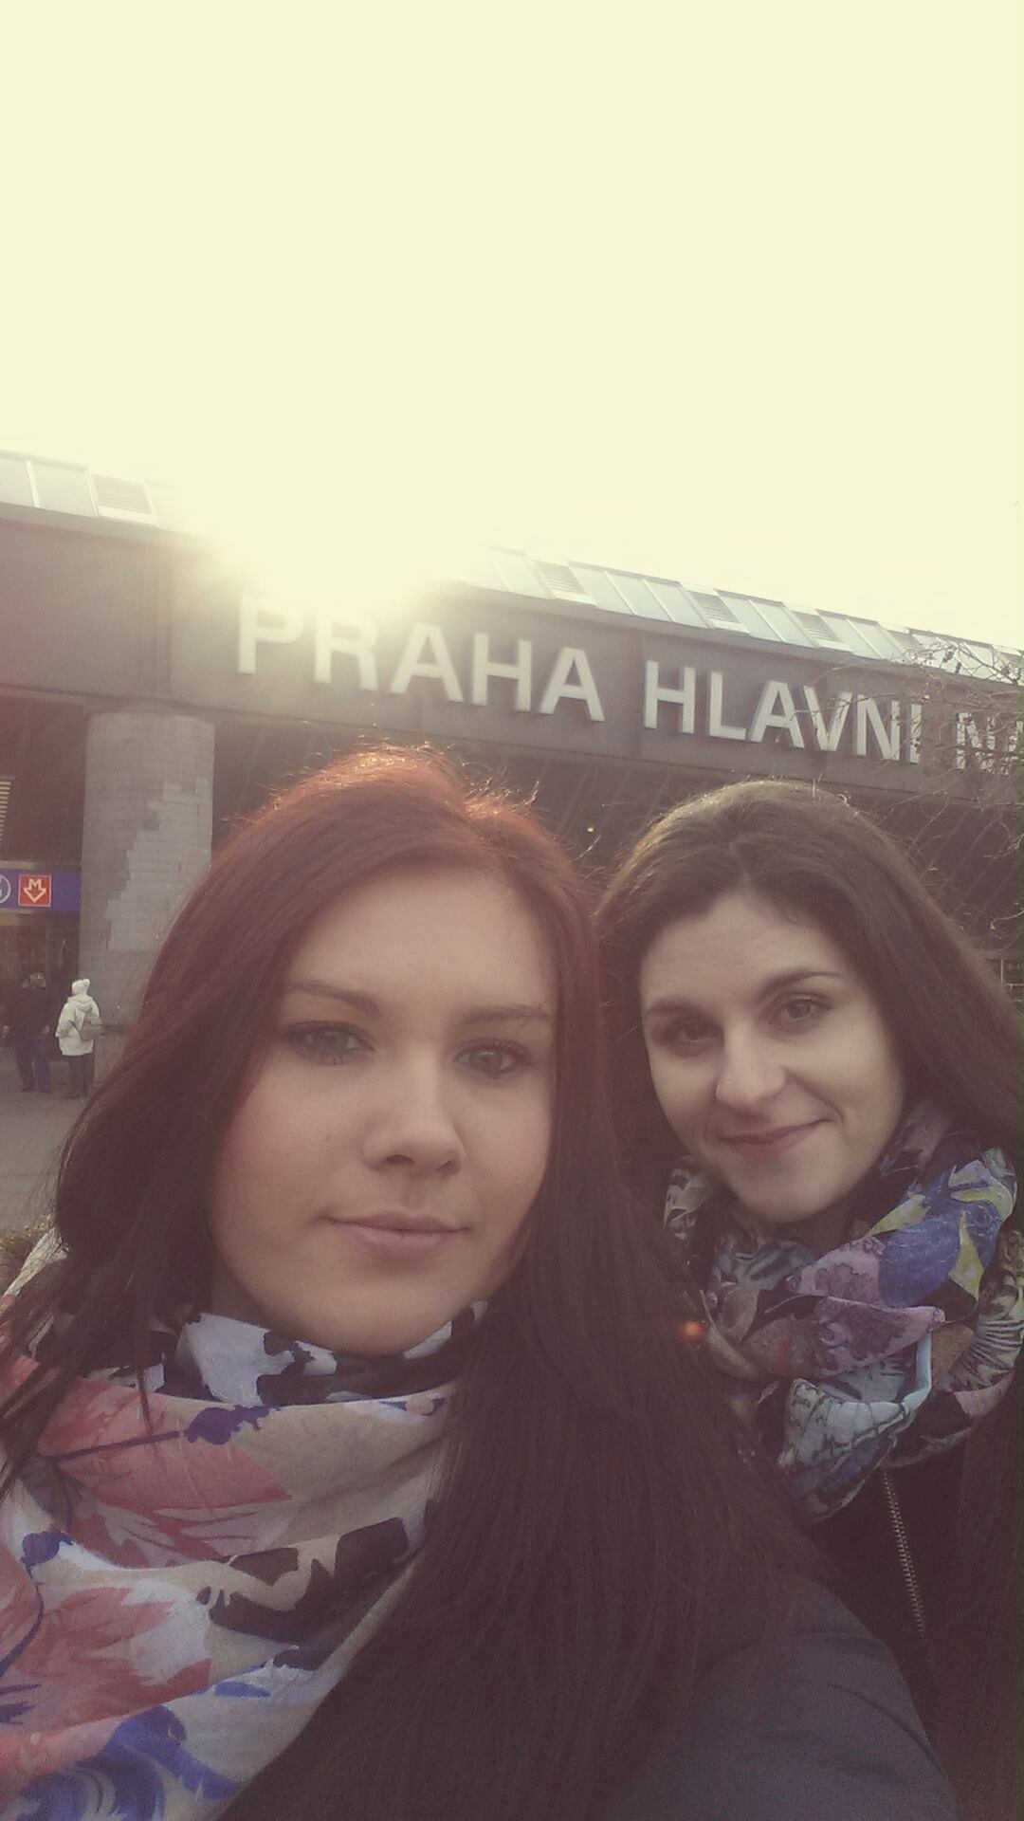
PRAHA

Slide 22
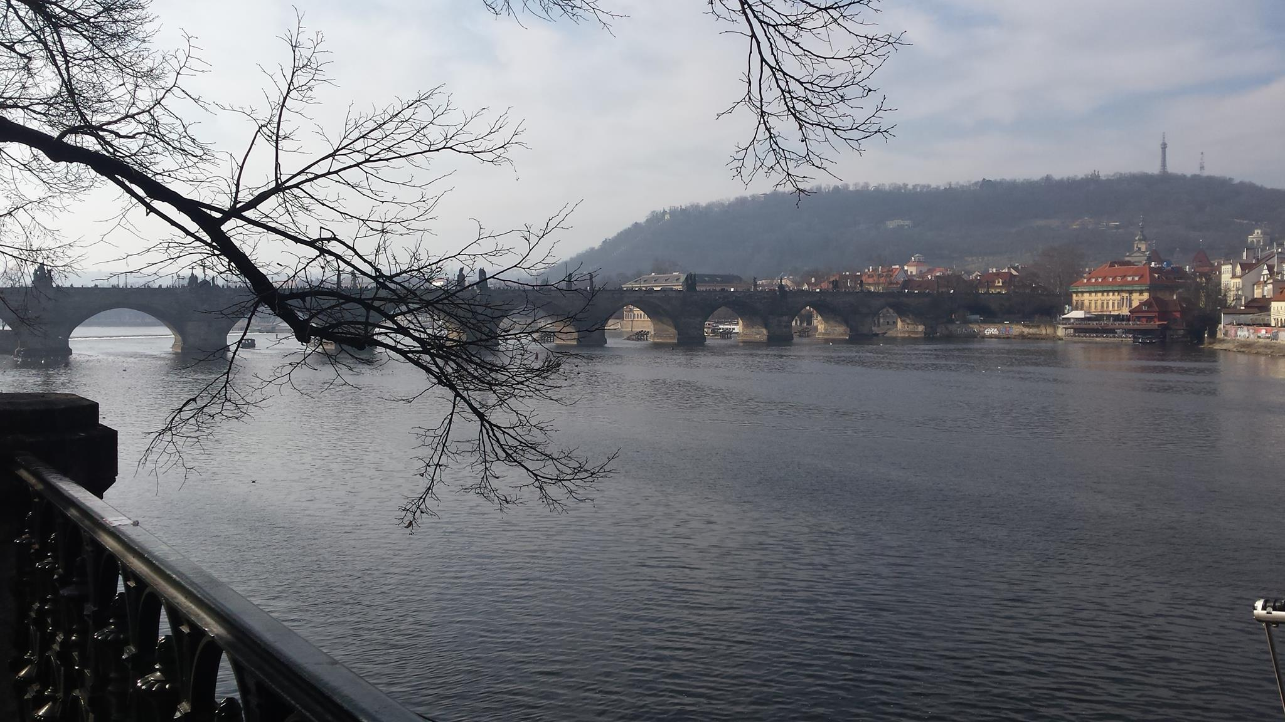

Slide 23
Ďakujeme za pozornosť ☺

